Slide 1
Guide utilisateur iPMP
Chef de Projet
Fonction Multiple Update
Référence : XXXX

Slide 2
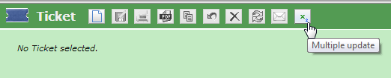
Description
Depuis la V1.6.0 il est possible de sélectionner et modifier plusieurs éléments en une seule opération:
Tickets
Activités
Jalons
Actions
Risques
etc.

Slide 3
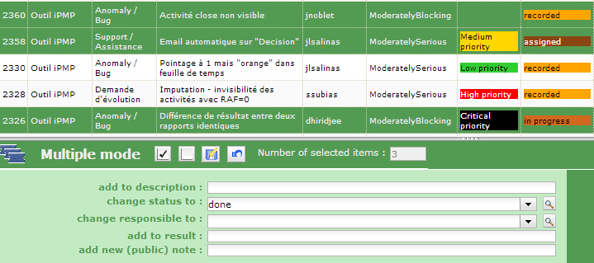
Utilisation (1/2)
Cliquer sur le bouton « Multiple Update »
Sélectionner plusieurs éléments dans la liste
Sélection par click simple (pas de shift-click)
Cliquer une deuxième fois pour déselectionner
On peut modifier le statut, responsable ou résultat des éléments sélectionnés

Slide 4

Utilisation (2/2)
A la sauvegarde, vérifier le résultat de l’opération
En cas d’erreur, un message est affiché

Slide 5


